Slide 1
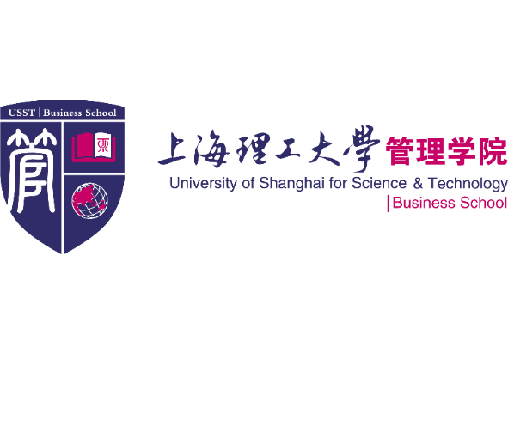


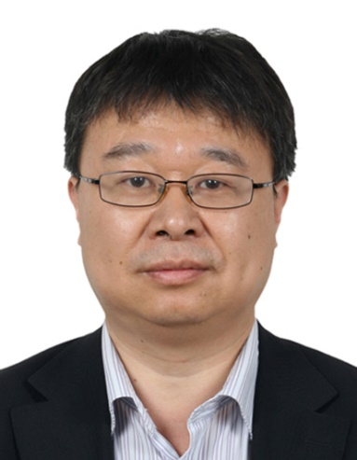




系统科学上海市高水平大学建设学科学术报告系列
从复杂性看社会系统管理
主讲：杨晓光 研究员（中国科学院数学与系统科学研究院）
时间：4月6日下午14：00
地点：上海理工大学管理学院第二会议室（报告厅）
主持人：赵来军 教授（上海理工大学管理学院）
【报告摘要】 社会系统是最为复杂的系统， 其复杂性主要来自社会系统组元众多、关联关系易变性高、系统的持续演化、以及信息不完全和虚假信息泛滥等几个方面。数字时代社会系统快速演化，对从复杂性视角进行社会系统管理的需求日益迫切。因此需要树立与复杂共存的思想，寻求复杂社会系统的演化规律和系统刻画的简单性，顺势而为，并且基于博弈思维设计具有宽容度和鲁棒性的管理机制，改善信息效率。
【报告人简介】 杨晓光，中国科学院数学与系统科学研究院系统科学研究所，中国系统工程学会理事长，欧亚系统科学研究会副理事长。主要研究兴趣为管理科学、应用经济学、博弈论，获得过全国优秀科技工作者、复旦管理学突出贡献奖、中国青年科技奖、国家杰出青年基金、茅以升青年科技奖、国务院特殊贡献专家、百千万工程国家级人才等荣誉。

